Slide 1
КГБПОУ “Минусинский медицинский техникум”
Связь языка и сознания человека
Выполнила: Студентка 113 группы 1курса
Штейнберг Вера

Slide 2
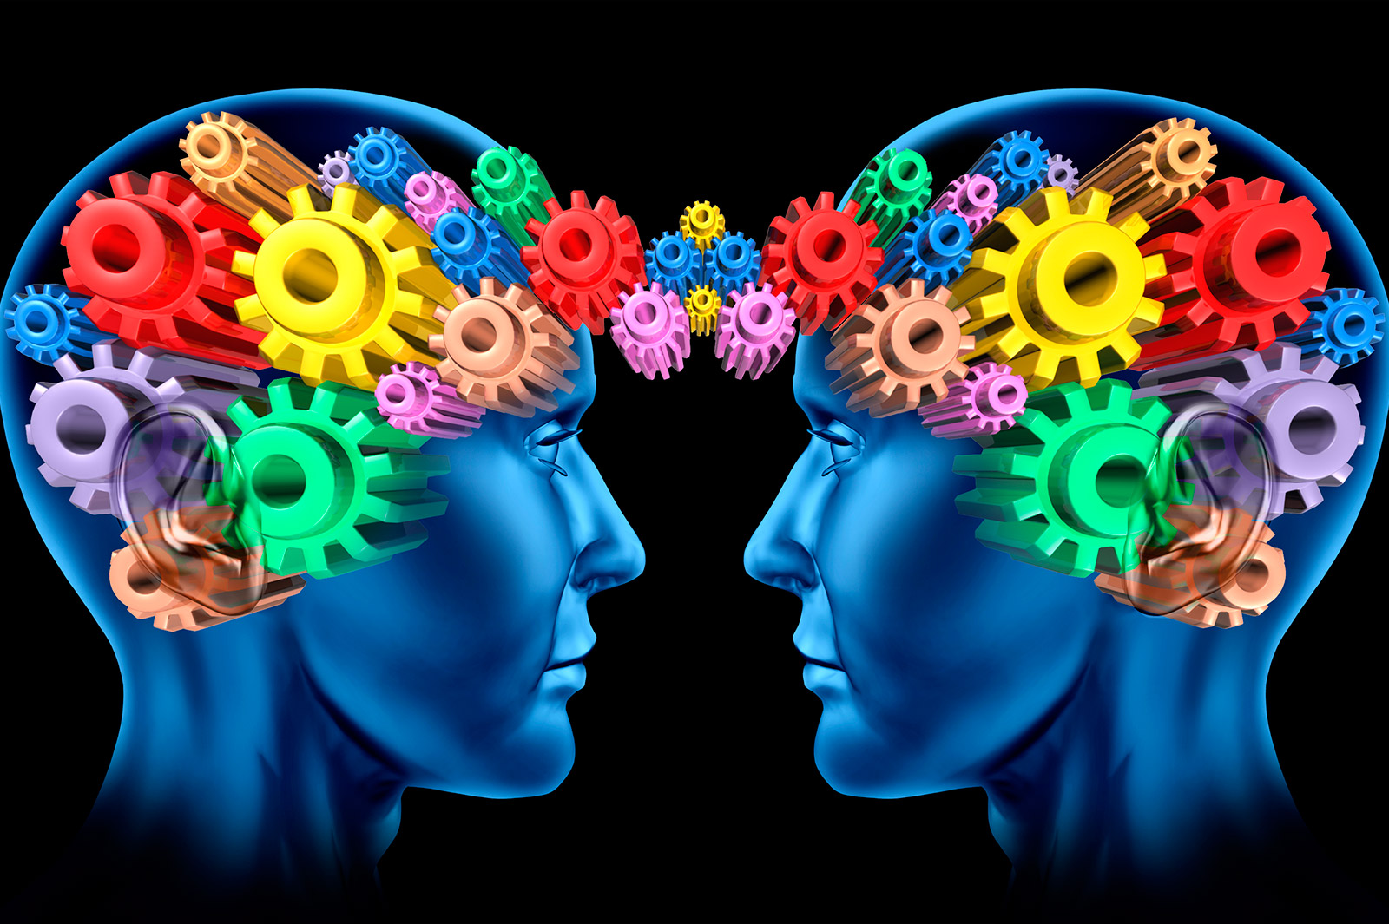
В философии понятия сознания и языка тесно связаны,
а это говорит о том, что узнать внутренний мир человека можно, проанализировав то, что он говорит и как.

Slide 3
Сознание неразрывно связано с языком, и возникает одновременно с ним. Отсюда следует, что между языком и сознанием есть определенные взаимоотношения.
Язык выступает способом существования сознания.
Связь сознания с языком проявляется в том, что возникновение и формирование индивидуального сознания возможно в том случае , если человек включен в мир словесного языка.
Вместе с речью индивид усваивает логику мышления, начинает рассуждать о существовании мира и себя. Чем богаче содержание духовного мира , тем больше ему нужно языковых знаков для его передачи.

Slide 4
Сознание - это высшая форма психики человека, которая возникла в процессе общественно-трудовой деятельности.
Сознание является частью психики, ибо в ней происходят не только сознательные, но и подсознательные и бессознательные процессы. Сознательными называются такие психические явления и действия человека, которые проходят через его разум и волю, опосредуются ими, которые, следовательно, совершаются со знанием того, что он делает, мыслит или чувствует.

Slide 5
Основные функции сознания
Как писал известный немецкий философ Карл Маркс: «Мое отношение к моей среде, есть мое сознание», и это на самом деле так. В психологии выделяют основные функции сознания, благодаря которым и формируется определенное отношение к той самой среде, где находится индивид. Рассмотрим самые основные из них:

Slide 6

Познавательная функция сознания отвечает за познание всего вокруг, формируя представление о действительности и приобретая фактический материал, при помощи ощущения, мышления и памяти.

Slide 7

Накопительная функция
порождается познавательной особенностью. Ее смысл заключается в том, чтобы в человеческом сознании и памяти «собиралось» множество знаний, чувств, впечатлений, переживаний, эмоций не только от собственного опыта, но и действий других современников и предшественников

Slide 8

Оценочная функция сознания или отражательная, с ее помощью человек сравнивает собственные потребности и интересы с данными о внешнем мире, познает себя и свои знания, различает «Я» и «не Я», что способствует развитию самопознания, самосознания и самооценки.

Slide 9

Функция целенаправленности, т.е. в результате анализа полученного опыта, человек, которого не удовлетворяет окружающий мир, пытается изменить его в лучшую сторону, формируя для себя определенные цели и пути их достижения.

Slide 10
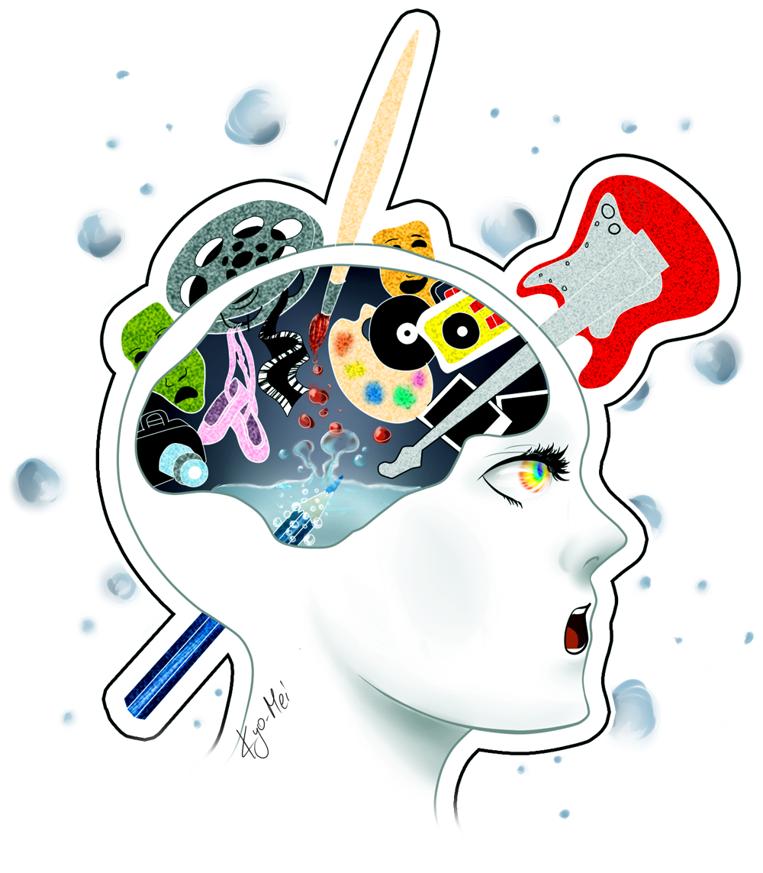
Креативная или творческая функция сознания, отвечает за формирование новых, ранее неизведанных образов и понятий при помощи мышления, воображения и интуиции

Slide 11

Коммуникативная функция осуществляется при помощи языка. Люди работают вместе, общаются и наслаждаются этим, сохраняя в своей памяти полученную информацию

Slide 12
Язык - это система знаков, посредством которых осуществляется познание человеком мира и самого себя.
Знак - это материальный предмет, воспроизводящий свойства другого предмета.
Можно выделить естественную (вербальная, устная, письменная речь, звуки, жесты) и искусственную, возникающую на основе естественной (язык логики, математики, музыки, живописи) системы знаков языка.

Slide 13
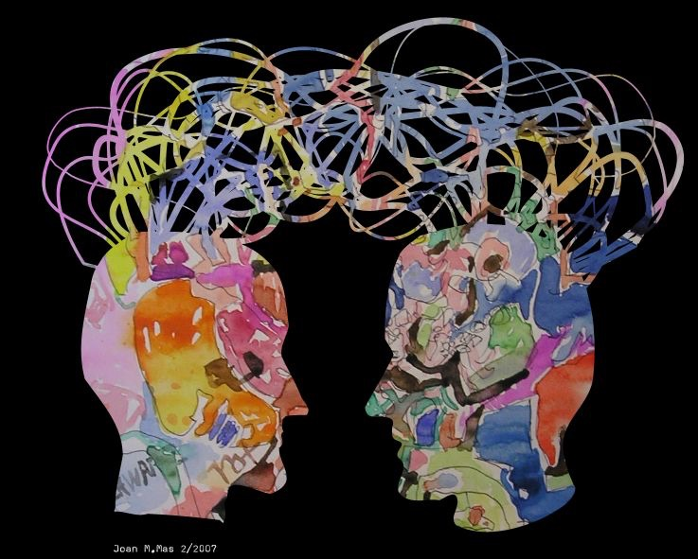
Значение языка для формирования сознания заключается в том, что он фактически проникает во все сферы сознательной деятельности человека, поднимая на новый уровень протекание его психических процессов.
Поэтому анализ языка и речи следует рассматривать как фактор построения всей сознательной жизни человека в целом.

Slide 14
Язык - главная из знаковых систем человека, важнейшее средство человеческого общения. К. Маркс, например, назвал язык "непосредственной действительностью мысли". С помощью слов можно интерпретировать другие знаковые системы (например, можно описать картину).

Slide 15
Язык — это не только система знаков, символически опосредующая мир человека, но и важнейший инструмент человеческой деятельности.
Выделяют следующие функции языка:
1) коммуникативная;
2) познавательная (когнитивная);
3) номинативная;
4) аккумулятивная.

Slide 16
Функции языка….

Slide 17

Коммуникативная функция языка
Связана с тем, что язык, прежде всего, является средством общения людей. Он позволяет одному индивиду — говорящему — выражать свои мысли, а другому — воспринимающему — понимать их, то есть как-то реагировать, принимать к сведению, сообразно менять свое поведение или свои мысленные установки. Акт коммуникации не был бы возможен без языка.

Slide 18

Познавательные, или когнитивные, функции языка (от лат. cognition — знание, познание)
связана с тем, что в знаках языка осуществляется или фиксируется сознание человека. Язык является инструментом сознания, отражает результаты мыслительной деятельности человека.

Slide 19
Язык способствует взаимопониманию между людьми, а также осознанию человеком своих действий и самого себя. Можно выделить следующие виды речи:

Slide 20
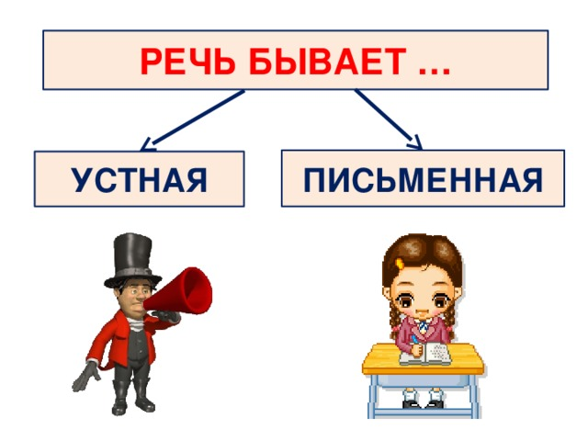
Внешняя. Она включает в себя как устную, так и письменную речь

Slide 21

диалог - непосредственная беседа, происходящая между 2 людьми.

Slide 22

Монолог - долгое, последовательное изложение мыслей или мнений одного человека. Сочетательная сторона монологической речи должна сопоставляется с выразительной.

Slide 23

Спасибо за внимание!

